Slide 1
Учитель биологии МБОУ-СОШ № 2 г.Армавира, Краснодарского края
Рогозина Ирина Геннадьевна
Проектно-исследовательская деятельность в условиях внедрения ФГОС ООО

Slide 2
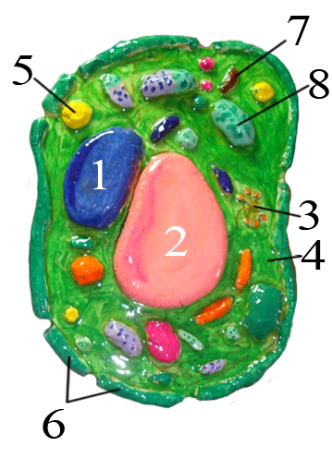
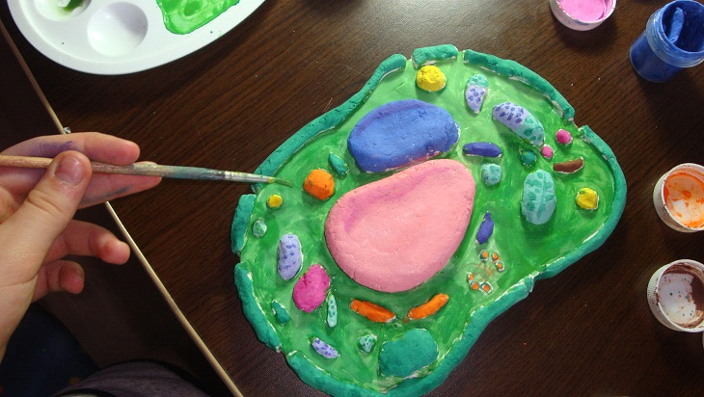
5 класс. Раздел: Клетка – основа строения и жизнедеятельности организмов. Тема: Строение клетки
Проектная работа:
Изготовление учебного макета по теме «Клетка»
1. Ядро. 2.Вакуоль. 3.Аппарат Гольджи. 4.Цитоплазма. 5.Рибосомы. 6.Оболочка. 7.Митохондрии. 8.Хлоропласты

Slide 3
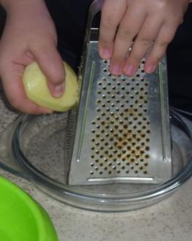
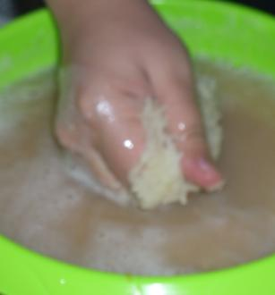
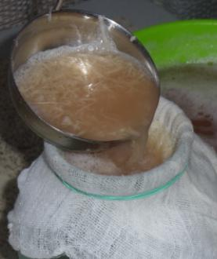
6 класс. Раздел: Жизнедеятельность организмов Тема: Продукты фотосинтеза в растениях и их значение
Исследовательская работа: Получение натурального углевода (крахмала) из картофеля

Slide 4
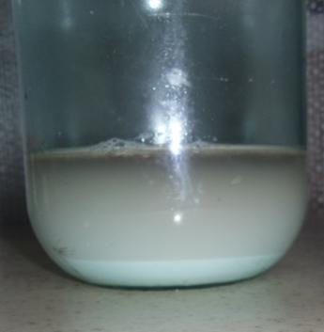
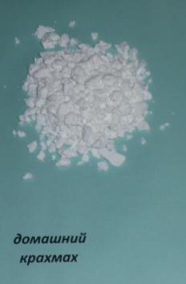
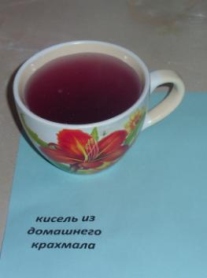
6 класс. Раздел: Жизнедеятельность организмов Тема: Продукты фотосинтеза в растениях и их значение
Исследовательская работа: Получение натурального углевода (крахмала) из картофеля

Slide 5
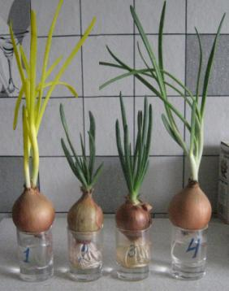
6 класс. Раздел: Размножение, рост и развитие организмов Тема: Рост и развитие организмов
Исследовательская работа: Влияние солнечного света на рост и развитие перьев лука
Таблица 1 «Условия освещения»
 | Образец 1 | Образец 2 | Образец 3 | Образец 4
До прорастания | Отсутствие света | Свет | Отсутствие света | Свет
После прорастания | Отсутствие света | Свет | Свет | Отсутствие света

Slide 6
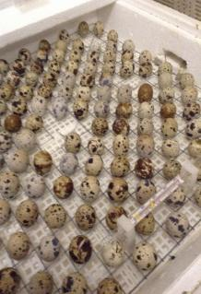
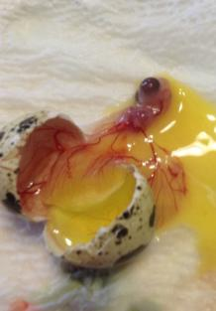
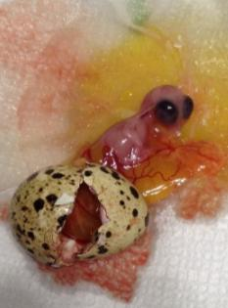
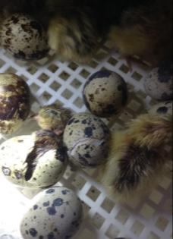
7 класс. Раздел: Птицы. Тема: Размножение и развитие. Годовой жизненный цикл и сезонные явления.
Исследовательская работа: Изучение жизненного цикла Перепела обыкновенного
21.09 Закладка яиц в инкубатор
30.09 – 10 день инкубационного периода
03.10 – 13 день инкубационного периода
08.10 – 17 день инкубационного периода

Slide 7
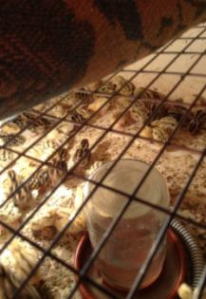
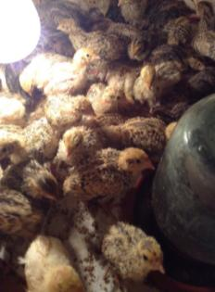
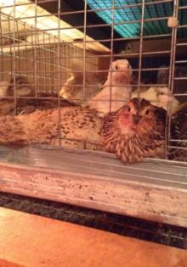
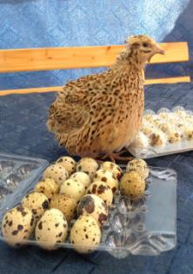
7 класс. Раздел: Птицы. Тема: Размножение и развитие. Годовой жизненный цикл и сезонные явления.
Исследовательская работа: Изучение жизненного цикла Перепела обыкновенного
11.10 – 3 день с момента рождения птенцов
17.10 – 9 день жизни птенцов
07.11 – 30 день жизни перепелов
22.11 – 45 день жизнь перепелов

Slide 8
Тема урока | Возможная тема исследования
Грибы, особенности строения и жизнедеятельности (5 класс) | Выращивание плесневых грибов в домашних условиях и изучение их строения
Бактерии (5 класс) | Изучение способов использования кисломолочных бактерий человеком
Управление почвенным питанием растений (6 класс) | Влияния удобрений и минеральных веществ, вносимых в почву, на рост и развитие овса посевного
Фотосинтез. Управление фото-синтезом растений (6 класс) | Исследование процессов фотосинтеза с рассмотрением возможности искусственного освещения как альтернативы солнечному свету
Вегетативное размножение ком-натных растений (6 класс) | Вегетативное размножение комнатной фиалки
Приобретенное поведение. Условные рефлексы (6 класс) | Выработка условного рефлекса у морской свинки
Лист. Внешнее строение листа (7 класс) | Изучение строения листовых пластин растений г.Армавира с составлением учебного гербария по теме
Тип Кольчатые черви, особенности строения, жизнедеятельности (7 класс) | Исследование жизнедеятельности дождевых червей и их роли в почвообразовании

Slide 9
Спасибо за внимание!
Творческих вам успехов!!!

